Slide 1
La formation professionnelle en alternance en Allemagne

Slide 2
Sommaire
La formation professionnelle en alternance en Allemagne
Principes et conditions-cadres
Motivations, intérêts et déroulement
Un modèle performant
Notes:
1. Examination boards with equal representation, jointly agreed training standards, joint management of the system at all levels
2. Around 70 % in the company
3. Vocational training standards, certificate issued by the chamber
4. In and from the companies, state teachers at the vocational schools
5. Data reports, vocational training report, training standards (BIBB)

Slide 3
La formation professionnelle en alternance :
Principes et conditions-cadres

Slide 4
Principes
La formation professionnelle en alternance dans le système éducatif allemand
Marché du travail
Formation professionnelle
École professionnelle à plein temps
Formation professionnelle en alternance
Enseignement supérieur
Enseignement général

Slide 5
Principes
Les parties prenantes : les apprenti·e·s
1,22 millions d’apprenti·e·s chaque année
327 métiers d’apprentissage officiels
En conséquence :
5 % des employées sont en apprentissage
Environ 91 % des apprenti·e·s suivent avec succès leur formation.
Notes:
Supplementary information:
> Overall, approximately 53 % of the population have started a dual vocational training programme in their lifetime
> The employment rate is high: approximately 96 % of all graduates find a job (compared to 82 % without a vocational qualification)
The positive effect:
> Youth unemployment in Germany is only around 5 %

Slide 6
Principes
Les parties prenantes : employeuses et employeurs (gouvernance coopérative)
Tous les ans, environ 19 % des entreprises avec employé·e·s assujetti·e·s à la sécurité sociale (environ 408 700 sur 2,2 millions) proposent des places d’apprentissage
chaque année, ce sont ainsi 489 000 apprenti·e·s, environ, qui commencent une formation
Parmi ces apprenti·e·s, 77 % sont immédiatement embauché·e·s après leur formation
Notes:
Supplementary information:
> Trainees are on average 20.0 years old
> The average investment per trainee per year is 18,000 euros
> 70 % of this (approx. 13,600 euros) is amortised (productive contribution of the trainees)
This means:
> international competitive advantage for German SMEs
> future personnel trained according to own needs
> low investment on the labour market international competitive advantage for German SMEs

Slide 7
Principes
Les conditions-cadres de la formation professionnelle en alternance sont mises en place par les entreprises, les partenaires sociaux et l’État („gouvernance coopérative“)
chambres
partenaires sociaux (employeuses et employeurs, organisations patronales)
État
Les chambres et les partenaires sociaux : définissent et vérifient les contenus de formation dans l’entreprise
L’État : élabore les conditions réglementaires et met à disposition les ressources pour l’enseignement
Notes:
Supplementary information:
> The three stakeholders ensure the framework conditions for vocational education and training through a differentiated distribution of roles
> Ownership lies with all three players; they all bear it at the same time and assume responsibility
> They guarantee the system's constant capacity for innovation
> They ensure quality standards
Reminder:
Chambers are the representatives of the economy, trade unions/employee representatives and associations/employer representatives are the social partners. They reach a consensus.
Conclusion I:
> Dual vocational training is essentially shaped by those who are directly affected and who know the needs of the labour market best.
Conclusion II:
> All decisions on vocational training are made by consensus.
Conclusion III:
> The standards apply nationwide. They are regularly updated.

Slide 8
Principes
Les acteurs : les chambres, centres compétents
contrôle et enregistrement des entreprises de formation
surveillance et contrôle de la formation en entreprise
formation du personnel enseignant
organisation des examens
organisation de journées d’information et offre de conseil
Notes:
The impetus for the development and updating of training standards comes from companies and chambers. They know best which skills are needed.
Other tasks:
> Supporting companies in their search for trainees, registering training contracts
> Mediation in the event of disagreements between trainees and companies
> The economy invests €7.7 billion in vocational training every year

Slide 9
Principes
Les acteurs : les partenaires sociaux
Les organisations patronales, les syndicats et l’État s’accordent sur les normes à respecter, pour la partie de la formation ayant lieu en entreprise.
contenus de formation
rémunération
surveillance de la formation en entreprise
participation au jury pour les examens
Notes:
Supplementary information:
> The process of coordinating and adopting new training regulations is managed by the Federal Institute for Vocational Education and Training.
> Economic and social partners are involved in the entire process.

Slide 10
Principes
Les acteurs : l’État, garant du cadre
définit les règlements de formation avec les partenaires sociaux (formation en entreprise)
définit la formation dans les écoles professionnelles : cursus d’enseignement
finance, organise et contrôle le système d’enseignement professionnel public
met en œuvre la recherche sur la formation professionnelle (BIBB)
apporte son soutien lors de la la recherche d’une place de formation (jeunes, personnes au chômage, personnes défavorisées)
Notes:
Detailed Information
> State funding totals around € 6.8 billion, including over € 3 billion for 1,550 vocational schools and around € 2.4 billion for steering, monitoring and support measures
> State adopts the Vocational Training Act (légilateur); BMBF
> Responsibilities for training regulations: Specialised ministry (e.g. BMWK) with Ministry of Education

Slide 11
Principes
Le cadre : les normes
définissent la mise en œuvre de la formation professionnelle en alternance dans les entreprises et les écoles professionnelles
assurent le contrôle de qualité et le soutien de la formation professionnelle en alternance
sont valides et obligatoires au niveau fédéral
Notes:
> If necessary, summarise the previous slides again
> Three main stakeholders agree on the basic standards for dual vocational training on an equal footing.
> These standards are based on the specific requirements of the world of work.

Slide 12
Principes
Le cadre : l’élaboration des normes
1. Les employeuses et employeurs identifient de nouveaux domaines de compétences et de nouvelles qualifications, dans l’entreprise
2. Les partenaires sociaux et l’État définissent ensemble et promulguent les nouvelles normes de formation en entreprise, sous l’égide du BIBB
3. L’État modifie les cursus d’enseignement sur la base des nouveaux règlements de formation
Les normes promulguées sont intégrées aux règlements de formation (entreprises) et aux cursus d’enseignement (école professionnelle).
Notes:
Supplementary information:
> The duration of the further development and implementation of standards is max. 1 year
> Standards are dynamically adapted to the requirements of the world of work at both learning venues
> BIBB continuously researches changes in work and training; the findings are incorporated into the process

Slide 13
Principes
Le cadre : les normes et le règlement de formation
Un objectif commun: le principe de profession
Les normes de formation pour la formation professionnelle sont ancrées dans le règlement de formation :
titre professionnel
profil professionnel
contenus
durée et structure de la formation
exigences relatives aux examens
Notes:
Job profile >>>
Which competences must be taught?
Contents >>>
Which specific skills and tasks must be mastered?
Examination knowledge >>>
What knowledge optimally prepares trainees for their final examination?

Slide 14
Principes
Le cadre : les normes et le cursus d’enseignement
La formation à l’école professionnelle transmet les connaissances théoriques requises pour l’exercice de la profession et approfondit la formation générale.
Ces normes de formation sont définies dans le cursus d’enseignement :
objectif d’apprentissage
contenus
matières d’enseignement
Notes:
The contents of the framework curriculum are defined by ‘learning fields’.
If necessary, explain the topic of ‘learning fields’ at this point.

Slide 15
Principes
Le cadre légal
La liberté du choix de la profession est garantie par l’article 12 de la Loi fondamentale (GG).
Législation des entreprises
Législation scolaire
loi sur la formation professionnelle
code de l’artisanat
loi sur la protection des jeunes au travail
loi sur les conventions collectives
loi sur le règlement provisoire du droit des chambres de commerce et d’industrie
loi sur l’organisation des entreprises
scolarité obligatoire
lois régionales (des États) sur la scolarité
Notes:
Explain the dynamics of the vocational training system using BBiG amendments, most recently in 2020: principle of equivalence of vocational and academic education codified

Slide 16
La formation professionnelle en alternance :
Motivations, intérêts et déroulement

Slide 17
Accès
Motivation et mesures – l’État
Motivation : L’Allemagne a besoin de professionnel·le·s qualifié·e·s afin de garantir la croissance et le développement.
Conséquence : Nous devons renforcer et contrôler le système de formation professionnelle en alternance.
Mesures :
mettre en place et actualiser un cadre réglementaire
missions attribuées aux différents acteurs
vérification et développement du système (par le BIBB, notamment)
Notes:
Further motivation:
> Vocational training secures the social status of young people as citizens
> The state cannot guarantee vocational training alone: costs and competences
Further measures:
> Ensuring permeability: university access for trainees with a degree
> Opening up dual vocational training regardless of previous qualifications

Slide 18
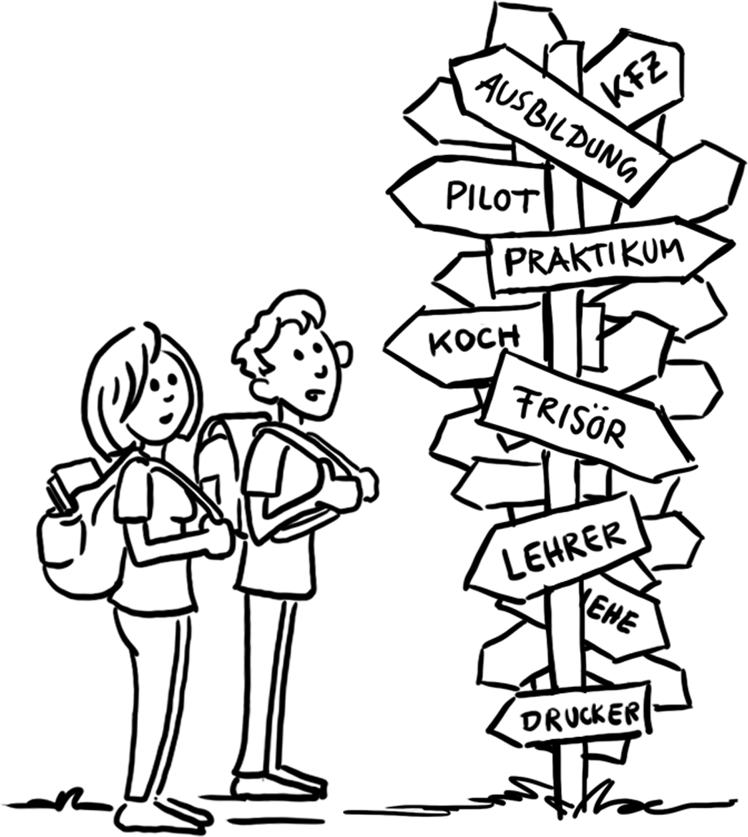
Accès
Motivation et accès – les jeunes
Motivation : « Je voudrais devenir … ! »
Accès :
rechercher des entreprises intéressées et consulter les offres
poser sa candidature
se soumettre à un éventuel processus de sélection
choisir l’entreprise de formation
conclure un contrat de formation
Notes:
Young people have many different expectations and goals when it comes to an apprenticeship:
> learn something practical
> earn their own money (self-employment)
> realise a dream
> social prestige
> fulfilment of duties

Slide 19
Accès
Motivation et accès – les entreprises
Motivation : « J’ai besoin d’être sûr·e que les postes pourront être pourvus »
Accès :
se faire agréer comme entreprise de formation
proposer des places de formation
évaluer les candidatures
sélectionner les apprenti·e·s
conclure le contrat de formation
Notes:
There are a few other reasons here too:
> We are looking for loyal employees
> We know best which qualifications are needed in our company
> We want to act in a socially responsible manner
> We seek the input and innovative potential of young people
> We save on familiarisation and retraining costs

Slide 20
Déroulement
Le contrat de formation
La formation professionnelle commence par la conclusion du contrat de formation entre l’employeuse ou l’employeur et l’apprenti·e
Les points suivants sont fixés par le contrat de formation :
la durée
les contenus
la période d’essai
la structure de la formation relativement aux contenus et à la durée
la rémunération
les droits et les obligations des parties contractantes
Notes:
The training contract also regulates
> holiday entitlement
> any requirements for termination of the training contract
The training contract is similar to an employment contract. It is the basis for learning in the company during training.
The training contract is registered by the chambers.

Slide 21
Déroulement
Apprentissage dans deux lieux en alternance
70 % dans l’entreprise
30 % à l’école professionnelle
formation structurée dans des conditions de travail réelles
les apprenti·e·s participent concrètement aux processus de l’entreprise
les apprenti·e·s touchent une rémunération
enseignement en classe
matières d’enseignement professionnel (2/3) et
matières d’enseignement général (1/3)
Une formation professionnelle en alternance dure entre deux et trois ans et demi.
Notes:
Legal basis:
... for in-company training > Training contract
... for the vocational school > Compulsory schooling
Time allocation:
for example:
Monday to Wednesday: in the company
Thursday and Friday: at the vocational school
Alternatively: block teaching
Additional information:
> In-company training and vocational school lessons follow the training standards

Slide 22
Déroulement
Examen final
L’examen final
organisé par les chambres
partie théorique et partie pratique
le jury de l’examen se compose de
employeuses et employeurs
employé·e·s (représentant·e·s syndicaux·ales)
enseignant·e·s en école professionnelle (représentant l’État)
Notes:
Important:
No involvement of the respective teaching and training staff!

Slide 23
Déroulement
L’examen final
Certificat de formation
émis par la chambre
diplôme reconnu par l’État
Une fois l’examen passé avec succès, la formation est terminée. La carrière professionnelle commence.

Slide 24
Déroulement
Début de la carrière professionnelle : les opportunités
Sur le marché du travail
contrat de travail directement avec l’entreprise de formation
contrat de travail dans une autre entreprise
embauche dans un autre domaine professionnel
Poursuite de la formation
mesures de formation professionnelle et continue
études (« enseignement tertiaire »)
Notes:
As a reminder:
> Around 96% of all graduates in Germany find a job after completing their training.
> Around 74% of all trainees are taken on by the company that trained them.

Slide 25
La formation professionnelle en alternance :
Un modèle performant

Slide 26
Comment fonctionne la formation professionnelle en alternance ?
Résumé
Déroulement
formation à la fois en entreprise (70 %) et en école professionnelle (30 %) : « alternance »
formation avec définition de la durée et des contenus (contrat de formation)
formation concrète pendant les processus de travail
examen final devant une commission indépendante

Slide 27
Comment fonctionne la formation professionnelle en alternance ?
Résumé
Cadre
l’État met en place le cadre légal
l’État organise la partie scolaire de la formation
les chambres et les partenaires sociaux définissent l’étendue et les contenus de la formation
les chambres sont responsables de la supervision de la formation dans l’entreprise
Notes:
Reminder:
Chambers are the representatives of the economy, trade unions/employee representatives and associations/employer representatives are the social partners.
They reach a consensus.
Conclusion I:
> Dual vocational training is essentially shaped by those who are directly affected and who know the needs of the labour market best.
Conclusion II:
> All decisions on vocational training are made by consensus.
Conclusion III:
> The standards apply nationwide. They are regularly updated.

Slide 28
Pourquoi la formation professionnelle en alternance en Allemagne est-elle performante ?
Les facteurs de réussite
croissance historique du système
acceptation élevée par la société
situation win-win pour les apprenti·e·s et les entreprises
formation en fonction des besoins en professionnel·le·s qualifié·e·s
institutions solides (chambres, partenaires sociaux, PME)
participation à l’organisation du système par tou·te·s les participant·e·s
flexibilité élevée et adaptabilité du système
Notes:
Demand for skilled labour:
> Germany is a developed industrialised nation with a strong SME sector.
Win-win situation:
> Apprentices learn on the job and are integrated into the work process. Companies train their own future workforce according to their own needs
Qualified training staff:
> Trainers are ‘from the trade’ and have undergone training themselves and also know the company
Supplementary information:
> Although the state controls the process as a legislator and sets the framework, it leaves key decisions to the direct stakeholders.

Slide 29
Cinq piliers pour la formation professionnelle
Les piliers
Coopération entre l’État, les entreprises et les partenaires sociaux
Apprentissage au cours du processus de travail
Reconnaissance générale de normes nationales
Personnel de formation qualifié
Recherche et conseil institutionnalisés
Notes:
Examination boards with equal representation, jointly agreed training standards, joint management of the system at all levels
Around 70 % in the company
3. Vocational training standards, certificate issued by the chamber
4. In and from the companies, state teachers at the vocational schools
5. Data reports, vocational training report, training standards (BIBB)

Slide 30
Avantages
Les avantages pour les apprenti·e·s :
La formation professionnelle en alternance est une préparation idéale pour l’entrée dans la vie active :
compétences et qualifications spécialisées pour l’exercice de la profession
conditions de travail réelles (machines, processus, climat de travail)
rémunération
Notes:
Further advantages:
> Greater identification with the training company
> Training as a basis for further measures

Slide 31
Avantages
Avantages pour les entreprises :
Avec la formation professionnelle en alternance, les entreprises sont sûres de disposer d’un personnel très bien qualifié :
professionnel·le·s compétent·e·s, répondant aux exigences de l’entreprise (contrairement à des candidatures externes)
productivité améliorée (amortissement rapide)
participation active des entreprises au développement de normes de formation
contribution à la responsabilité sociale des entreprises (RSE)
Notes:
Another advantage:
> Recruitment and retraining costs are reduced

Slide 32
Avantages
Les avantages pour l’État et la société :
Utilité mutuelle, prospérité et paix sociale :
performance économique et productivité élevées
marché du travail harmonisé (offre/demande)
intégration sociale et économique des personnes jeunes
l’ensemble des participant·e·s influent sur le processus de formation
Notes:
Another advantage:
> Early indicator for developments in the economy and labour market

Slide 33
Défis
Les défis du point de vue des apprenties
écart entre les places de formation recherchées et les places à pourvoir (manque de places)
accès à la formation professionnelle en alternance (participation)
exigences professionnelles de plus en plus rigoureuses
apprentissage tout au long de la vie
Notes:
Discrepancy:
> 2018: almost 80,000 applicants without a training place
Access:
> Lack of informal skills: Discipline, reliability, basic skills (reading, writing, maths)
Requirements:
> For example: IT skills, foreign language skills
Lifelong learning:
> Especially for older applicants

Slide 34
Défis
Les défis du point de vue des entreprises
écart entre les places de formation recherchées et les places à pourvoir (manque de candidates et candidats)
« maturité d’apprentissage »
inclusion de personnes handicapées
inclusion de migrantes et migrants
Notes:
Discrepancy:
Unfilled training places 2010: 19,800 / 2018: 57,700 - almost tripled
‘Maturity for training’:
Lack of social skills, basic knowledge
Inclusion:
High extra personnel and time expenditure, special qualifications of the training staff

Slide 35
Défis
Les défis du point de vue de l’État et de la société
évolution démographique
manque prévisible de professionnel·le·s qualifié·e·s
tendance à l’académisation
différences régionales
inclusion
Notes:
Demographic change
Fewer young people able to go into training, labour market needs can no longer be met
Trend towards academisation
Training tends to be out, university is in
Regional differences:
Supply and demand for training places
Inclusion:
as a social task

Slide 36
Informations supplémentaires (en Allemand)
Chiffres et faits
rapport du BIBB (lien)
office fédéral de la statistique (lien)
portail des données du ministère fédéral de l’Éducation et de la Recherche (BMBF) (lien)
rapport sur la formation professionnelle (lien)
Normes de formation
brochure du BIBB : Le processus de l’élaboration des règlements de formation (lien)
exemples de règlements de formation et de cursus d’enseignement (BIBB) (lien)
Lois
loi sur la formation professionnelle (lien) (lien)
loi sur l’emploi des jeunes (lien)
loi sur les chambres (lien)
loi sur les conventions collectives (lien)
loi sur l’organisation des entreprises (lien)
Sites Internet
GOVET
BMBF
BIBB
Contact pour toutes autres questions
govet@govet.international

Slide 37
GOVET at BIBB

